Slide 1
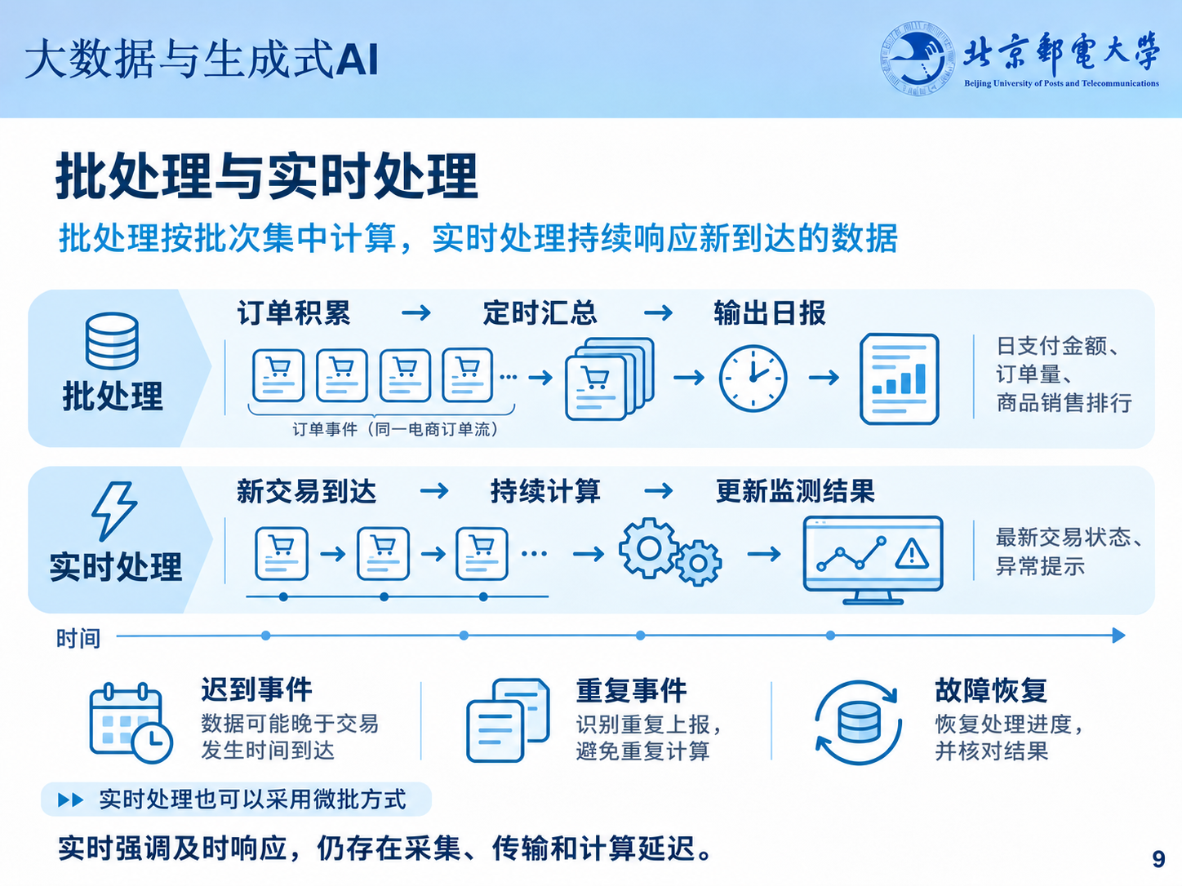
大数据与生成式AI
批处理与实时处理
批处理按批次集中计算，实时处理持续响应新到达的数据
订单积累
定时汇总
输出日报
日支付金额、
批处理
订单量、
商品销售排行
订单事件（同一电商订单流）
新交易到达
持续计算
更新监测结果
最新交易状态、
实时处理
异常提示
时间
迟到事件
重复事件
故障恢复
数据可能晚于交易
识别重复上报，
恢复处理进度，
发生时间到达
避免重复计算
并核对结果
实时处理也可以采用微批方式
实时强调及时响应，仍存在采集、传输和计算延迟。
9
Notes:
批处理按预定批次汇总，示例为经营日报；也可以按小时等周期运行。实时处理持续响应新到达的事件，既可连续执行，也可采用微批方式。实时不等于零延迟，采集、传输、缓冲与计算均会耗时。迟到事件、重复上报和故障恢复是流处理中需要处理的问题。图中时间轴用于原理说明，不表示真实系统性能。参考：https://spark.apache.org/docs/latest/streaming/index.html 。

